Slide 2
Президент России, Владимир Владимирович Путин, 10 июня 2012 года подписал Указ
об учреждении нового праздника —
Дня местного самоуправления.
Новая дата вводится в календарь «в целях повышения роли и значения института местного самоуправления, развития демократии и гражданского общества».

Slide 3
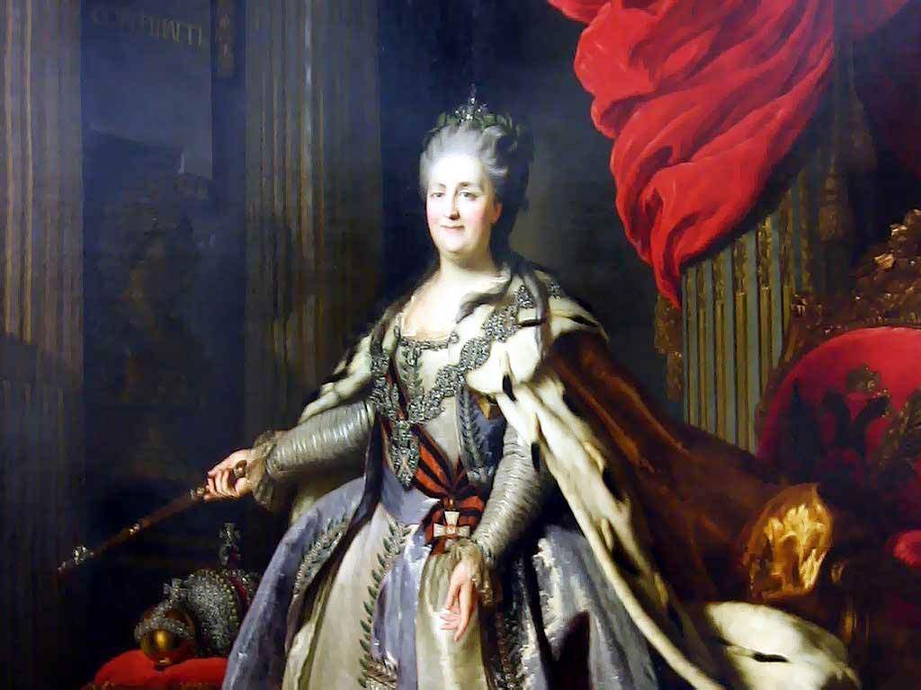
21 апреля — день издания в 1785 году Жалованной грамоты городам, подписанной Екатериной II. «Грамота» положила начало российскому законодательству о местном самоуправлении.

Slide 4
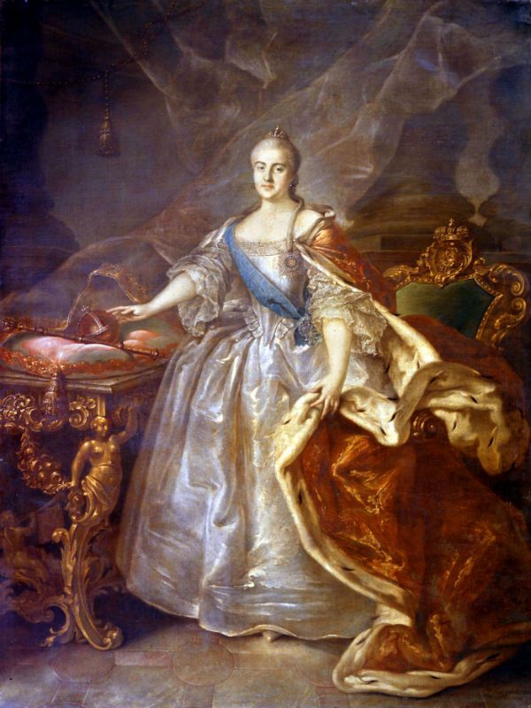
При Екатерине II появляются:
- «земские суды»;
- «земская полиция»;
- «приказы общественного призрения»;
- «земские повинности»;
Самоуправление получают дворянство и городские сословия.

Slide 5
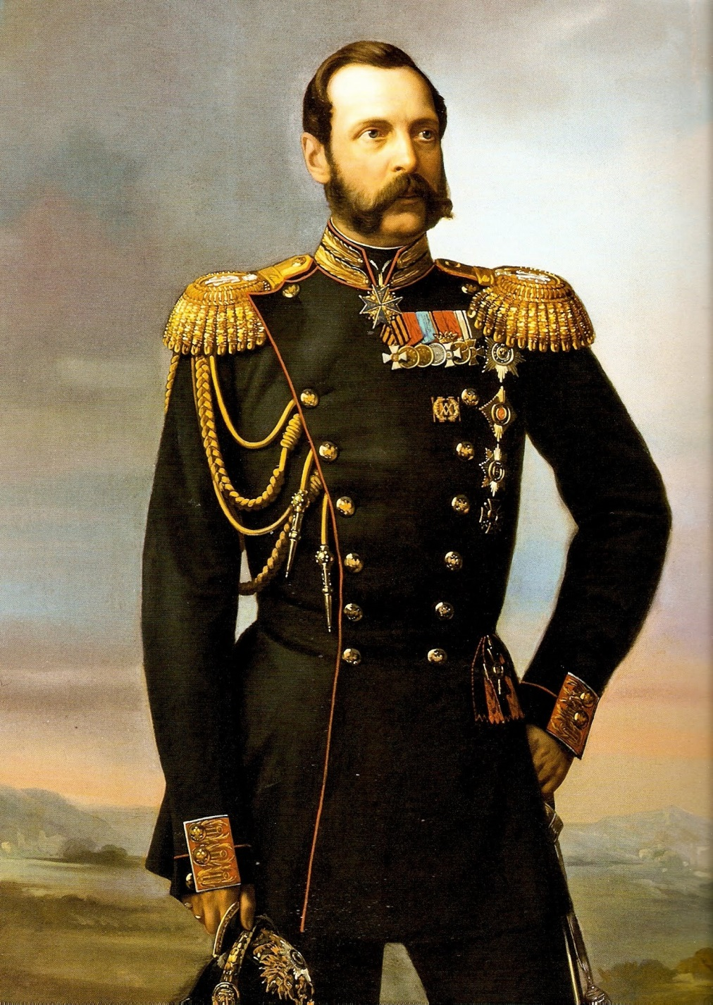
Развитию местного самоуправления в дореволюционной России положили начало
земская (1864) и городская (1870) реформы Александра II

Slide 6
Новый Федеральный закон «Об общих принципах организации местного самоуправления в Российской Федерации», принятый в 2003 году, положил начало муниципальной реформе

Slide 7
Местное самоуправление определяется как самостоятельная деятельность населения по решению вопросов местного значения, исходя из интересов населения, его исторических или иных традиций.

Slide 8
Конституция РФ ст.132 п.1
Органы местного самоуправления самостоятельно управляют муниципальной собственностью, формируют, утверждают и исполняют местный бюджет, устанавливают местные налоги и сборы, осуществляют охрану общественного порядка, а также решают иные вопросы местного значения.

Slide 9
Конституция РФ ст. 131. п.1
Местное самоуправление осуществляется в городских, сельских поселениях и на других территориях с учетом исторических и иных местных традиций. Структура органов местного самоуправления определяется населением самостоятельно.

Slide 10
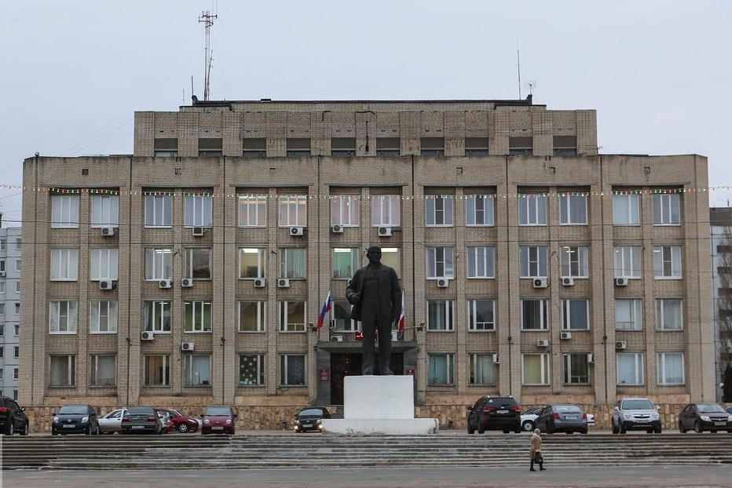

Slide 11
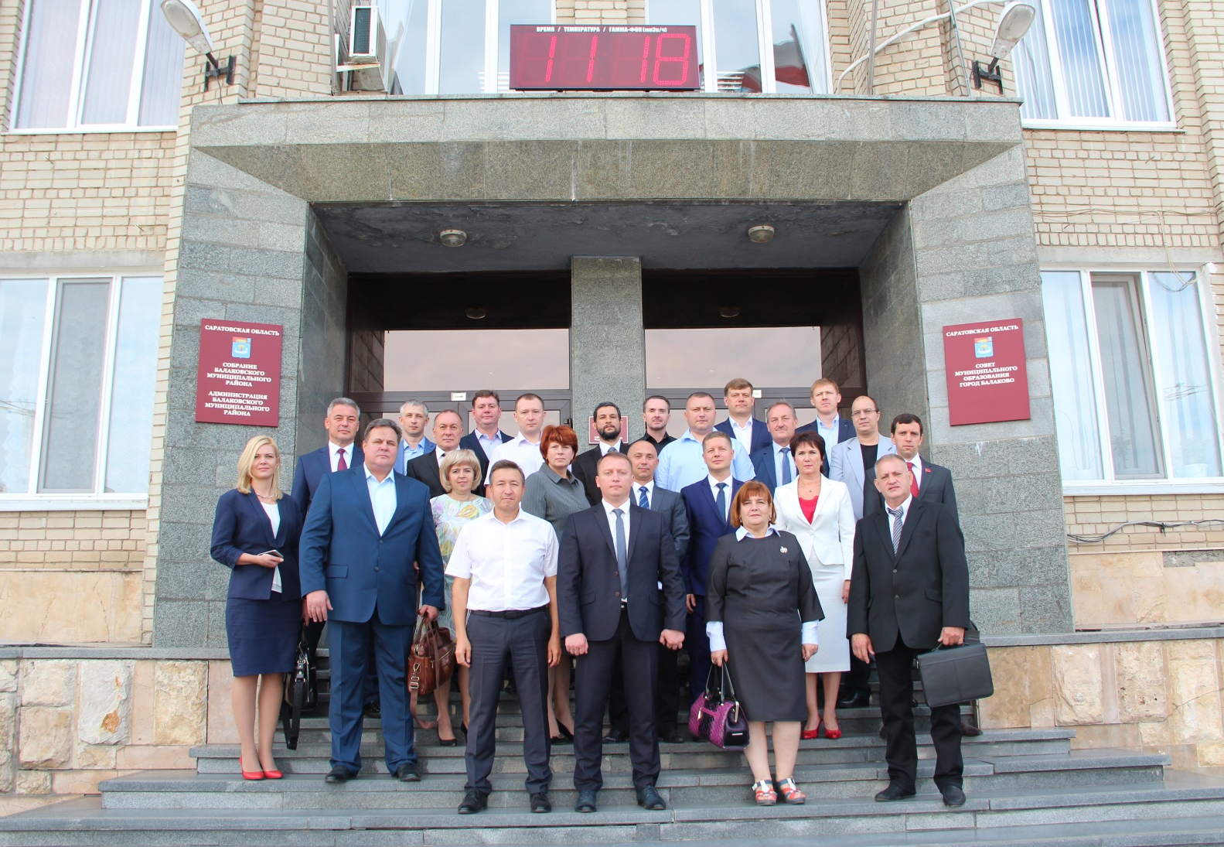
Представительная власть Балакова –
Совет депутатов, который состоит из 25 человек.
Для осуществления контроля за исполнение городского бюджета в структуре Совета депутатов создана и работает Счетно-контрольная комиссия.

Slide 12
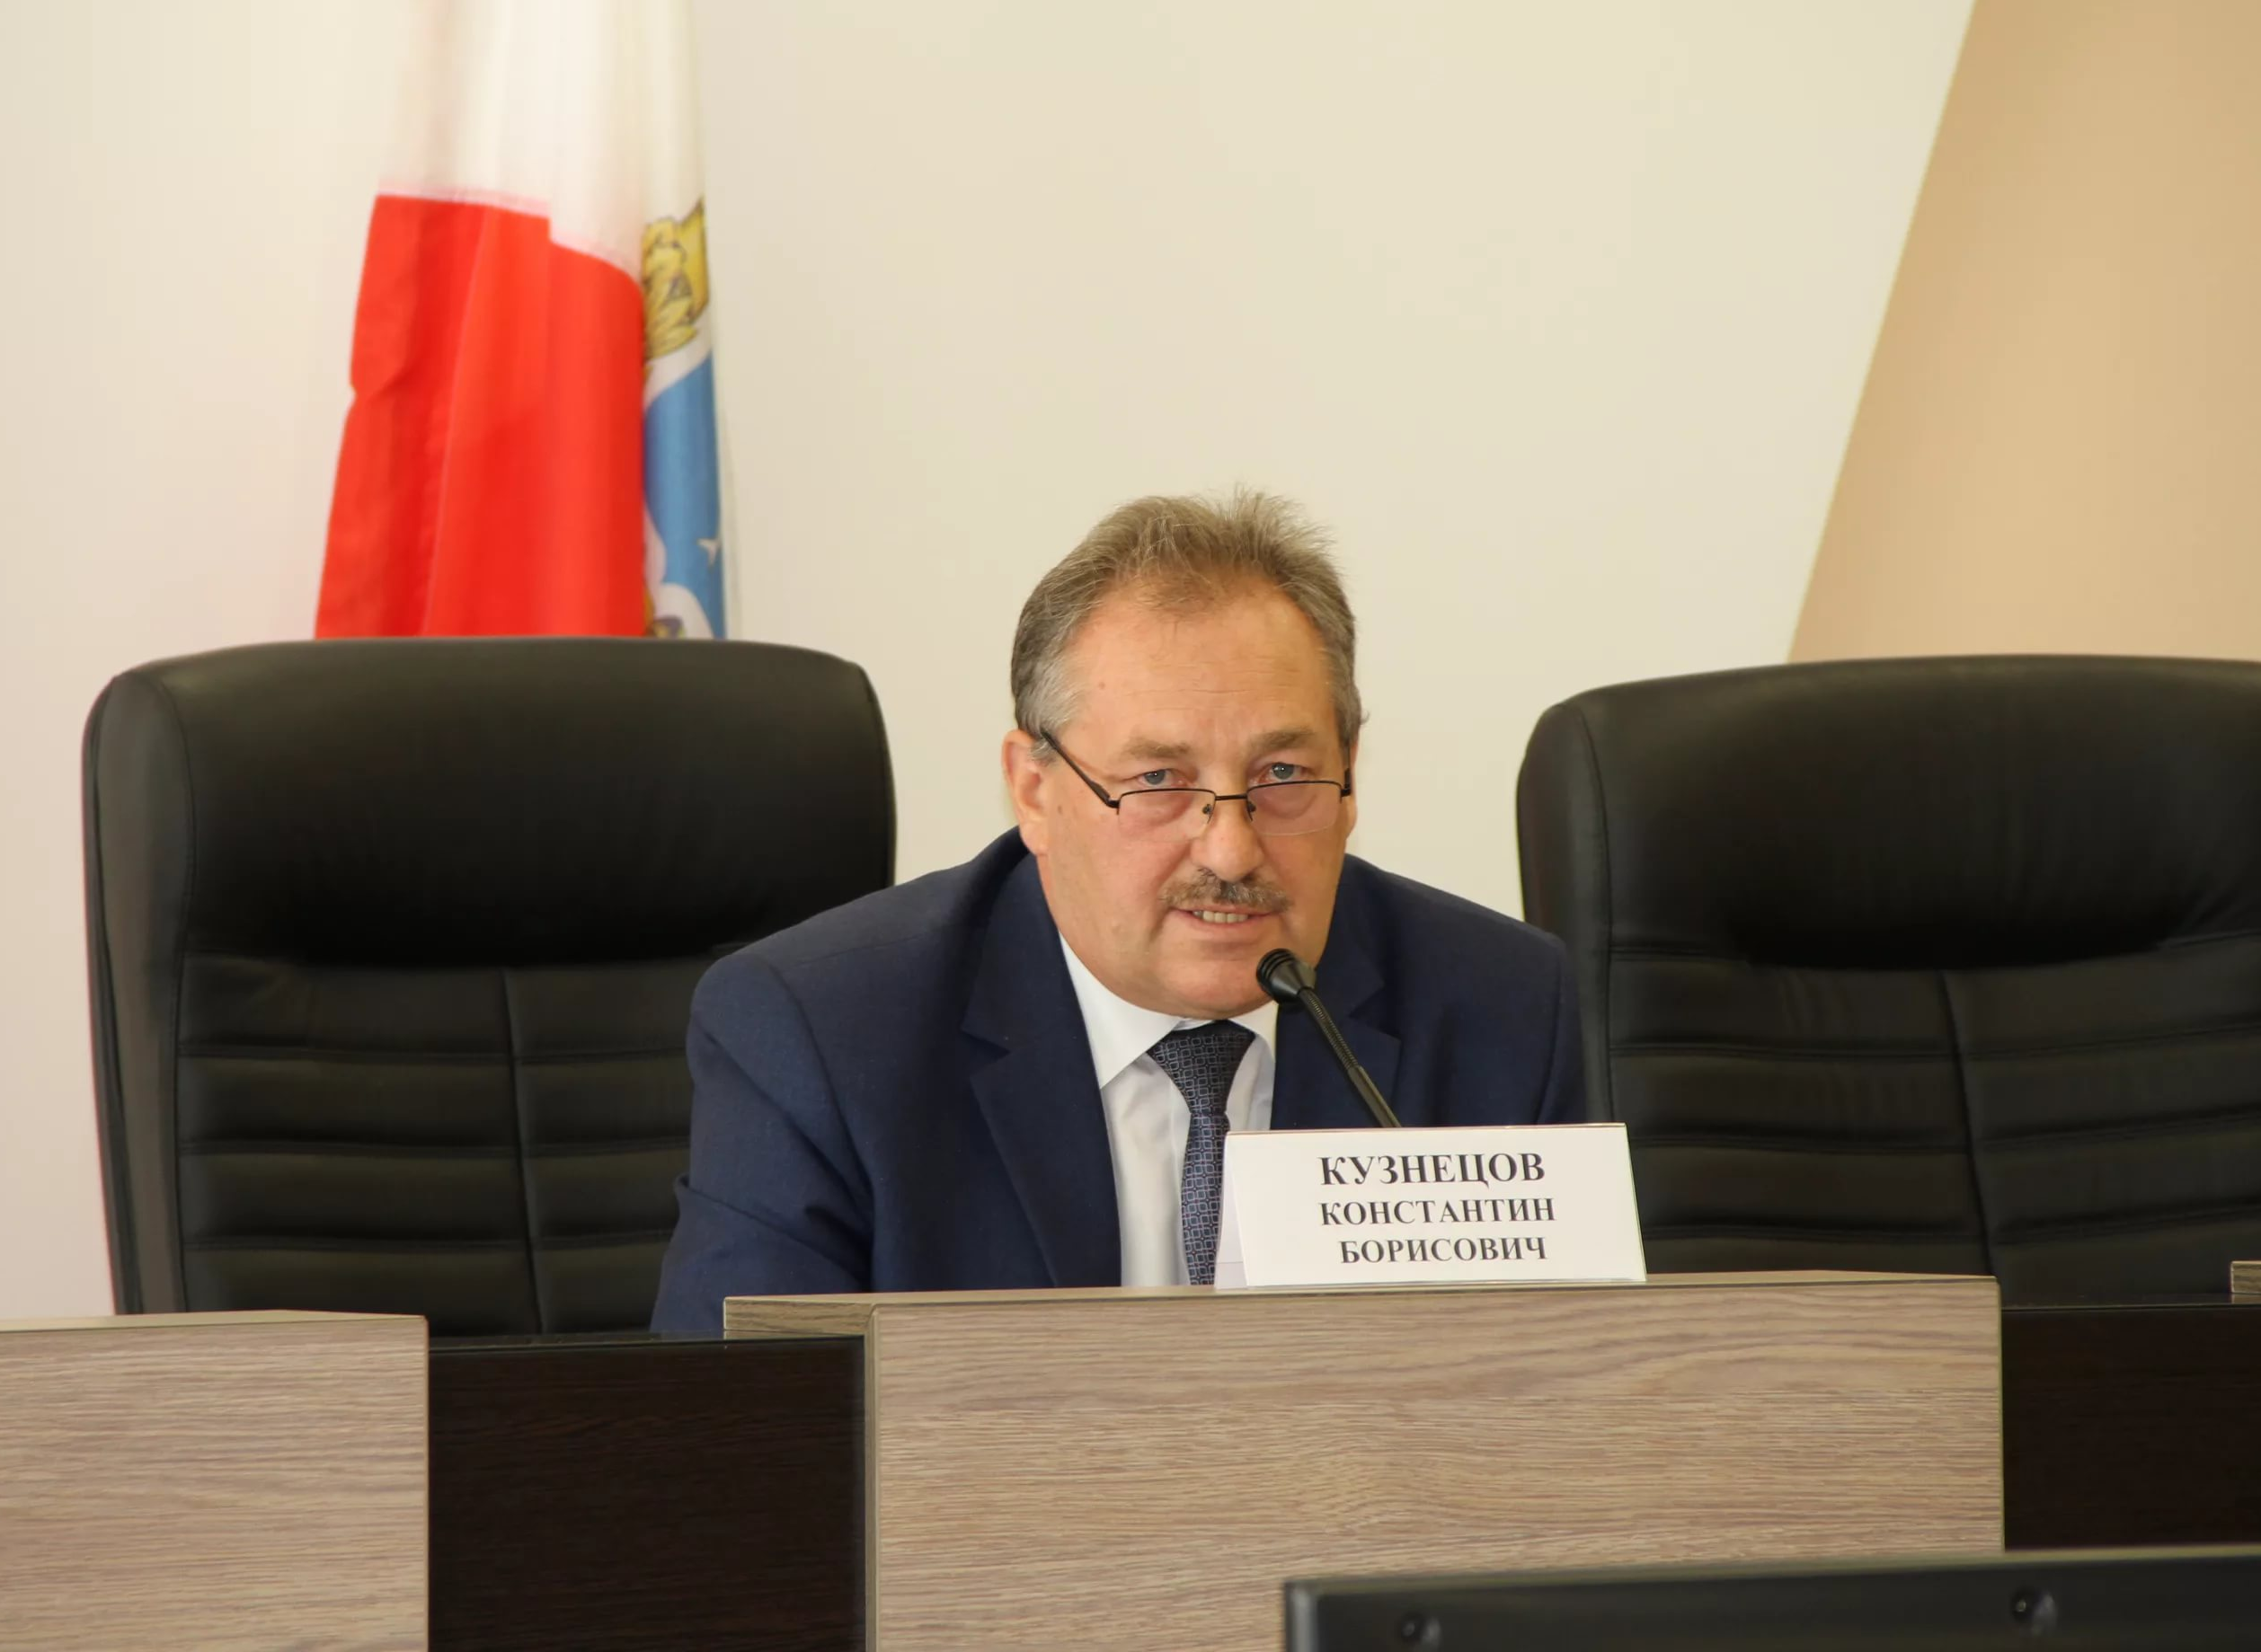
Кузнецов Константин Борисович - Председатель Собрания Балаковского муниципального района Саратовской области

Slide 13
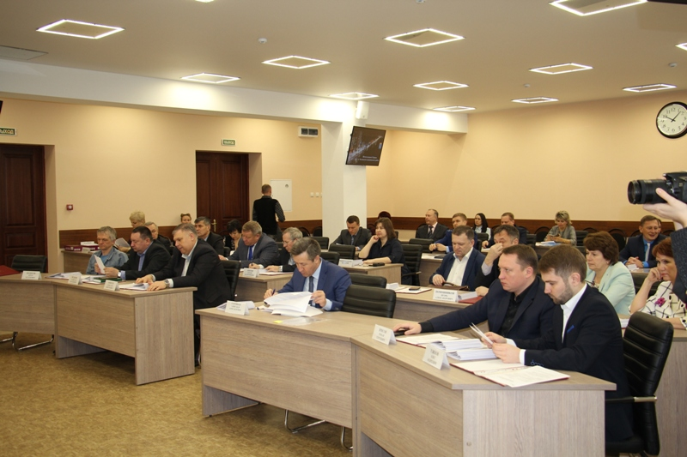
Исполнительным органом местного самоуправления является городская администрация, формируемая главой Балаковского муниципального образования.

Slide 14
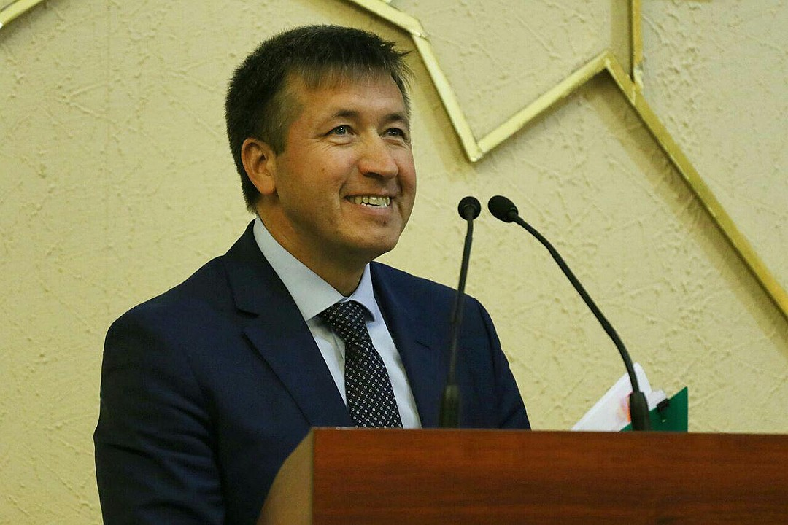
Исполнительный орган местного самоуправления – администрация, которой руководит
ГЛАВА АДМИНИСТРАЦИИ ГОРОДА –
Соловьев Александр Александрович.
Он наделен собственными полномочиями по решению вопросов, связанных с жизнью города.

Slide 15
Местное самоуправление
развивает в гражданах самостоятельность, энергию и предприимчивость, они перестают ожидать всех благ от правительства, привыкая полагаться на самих себя.
Развитие самоуправления открывает гражданам возможности принимать на себя ответственность за решение насущных задач, не полагаясь на федеральную власть, что в конечном итоге приводит к становлению гражданского общества.

